Slide 1
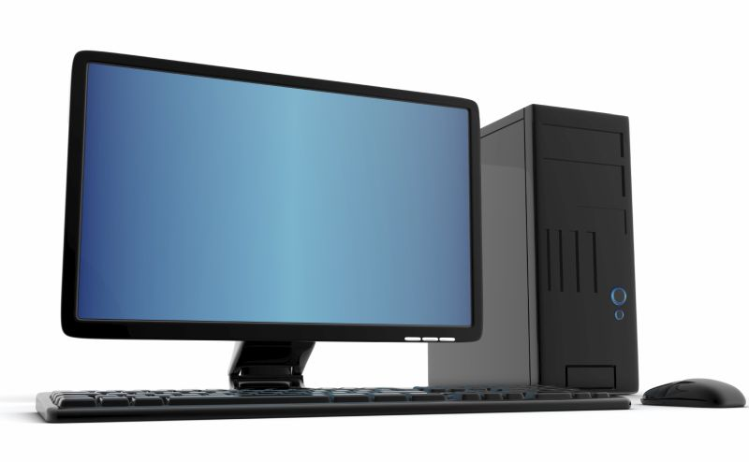
OSNOVE RAČUNALA
PRIMJENA IKT-A U NASTAVI

Slide 2
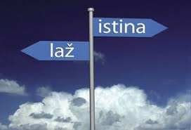
LOGIČKE IZJAVE i funkcije
tvrdnja koja može biti istinita (True) i lažna (False)
kod bitova istinitu izjavu označavamo za 1,a lažnu 0
tvrdnja može biti i subjektna,npr.“Marko ima lijepu majicu.”
primjer istinite tvrdnje:”2+2=4”
primjer lažne tvrdnje:”Split je glavni grad Hrvatske.”
u tablicu istinitosti upisivamo stanja i bitove
kada je simbol logička izjava tada ga nazivamo varijablom

Slide 3
Elektronički logički sklop
Namijenjen je za svaku logičku operaciju
Svaki električni sklop ima ulazni i izlazni dio
Ulazne i izlazne dijelove označujemo sa 0 i 1
Postoje 3 osnovna logička sklopa: Ne, I, Ili
Za rješavanje složenijih operacija, log. el. sklopovi se povezuju u složenije sklopove
Male, ali brze vrlo brze spremnike određene širine nazivamo registri
Vrste vodiča koje povezuju dijelove računala nazivamo sabirnice
Postoje unutarnje i vanjske sabirnice

Slide 4
Logički sklop ne(not)
U I
U | I
1 | 0
0 | 1

Slide 5
LOGIČKI SKLOP I
U1
I
U2
U1 | U2 | I
1 | 1 | 1
0 | 0 | 0
1 | 0 | 0
0 | 1 | 0

Slide 6
LOGIČKI SKLOP ILI
U1
I
U2
U1 | U2 | I
1 | 1 | 1
0 | 0 | 0
1 | 0 | 1
0 | 1 | 1

Slide 7
PRIJENOSI PODATAKA
Postoje dvije vrste prijenosa podataka:
Paralelni prijenos (omogućuje istodobni prijenos bitova)
Serijski prijenos(omogućuje prijenos bita po bita)
Prednost paralelnog prijenosa je brzina, a mana manja preciznost i sigurnost
Prednost serijskog prijenosa je sigurnost i preciznost, a manja brzina

Slide 8
Svojstva računala i zvuk
Brzina kojom procesor obrađuje podatke izražava se u Hz (hercima)
Brzina prijenosa podataka se izražava u b/s (bitu po sekundi)
Slika spremljena kao mapu bitova naziva se bitmapa
Zvuk nastaje titranjem nekog sredstva
Može biti analogni i digitalni
Komprimirane zvučne datoteke imaju nastavak .WAV
Nekomprimirane zvučne datoteke mogu imati format . MP3, .WMA ili slično

Slide 9
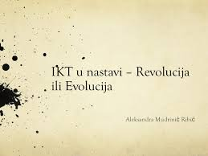
IKT U OBRAZOVANJU
IKT kao alat bavi se tehnologijama koje su dostupne učiteljima i nastavnicima te njihovim mogućim primjenama u nastavnome procesu
Cilj je integracija suvremenih metoda učenja i poučavanja u obrazovni proces
Kako bi se potaknula primjena IKT-a, razvijaju se adekvatni digitalni obrazovni sadržaji za učenike i nastavnike kemije, biologije, fizike i matematike

Slide 10
PORTALI
E-matica
E-dnevnik
E-lektire
E-laboratorij
CarNet
Microbit
Učilica
Portal za škole
Edmodo
Kahut
Eduvizija

Slide 11
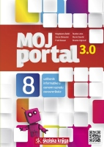
literatura
Udžbenik iz informatike Moj portal 8

Slide 12
Izradio:
Mihael Broz, 8.b

